Slide 1
BI5 Biologian sovellukset

Slide 2
Kurssin suorittaminen
3 testiä, joiden keskiarvon pohjalta määräytyy kurssin arvosana
  1. testi: kpl:t 2-4
  2. testi: kpl:t 8 ja 9
  3. testi: kpl:t 10 ja 11
Kurssiportfolio (arvioidaan -,0 tai +)
  Piirrä tarkat kuvat bakteerisolun, eläinsolun, kasvisolun ja viruksen rakenteista
  Käsitekartta mikrobien hyödyntämisestä bioteollisuudessa
  Taulukoi geenitekniikan menetelmät (nimi, lyhyt kuvaus, tarkoitus)
  Tehtävät liittyen siirtogeenisiin eliöihin
  Tehtävät liittyen yksilöntunnistukseen

Slide 3
Keskeiset asiat
Tumattomat mikrobit:
  Rakenne
  Toiminta
  Merkitys/osallisuus ekosysteemeissä
Tumalliset mikrobit
  Rakenne
  Toiminta
  Merkitys/osallisuus ekosysteemeissä
Virukset
  Rakenne
  Toiminta
  Merkitys
Mikrobien hyödynnys
Geenitekniikka
  Eri menetelmiin tutustuminen
    Dna:n eristäminen, dna:n monistaminen, dna-palojen erottelu, geenien etsiminen, dna:n emäsjärjestyksen selvittäminen

Slide 4
Muuntogeenisten eliöiden tuottaminen
  Siirtogeeniset eliöt
  Poistogeeniset eliöt
  Geenien muokkaus
Jalostus
  Eläinjalostuksen menetelmät
  Kasvijalostuksen menetelmät
Geenitekniikka jalostuksen apuna
Biotekniikan hyödynnys lääketeollisuudessa
Biotekniikan hyödynnys lääketieteessä
Biometria
Kestävä kehitys ja biotekniikka

Slide 5
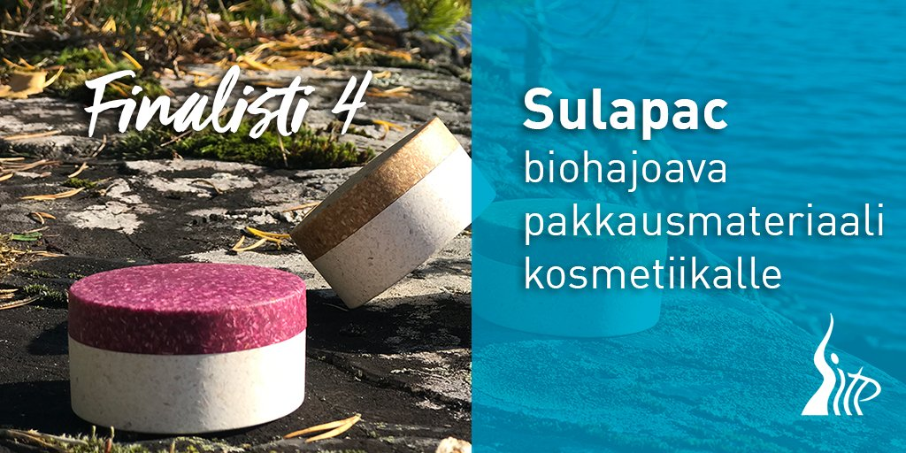
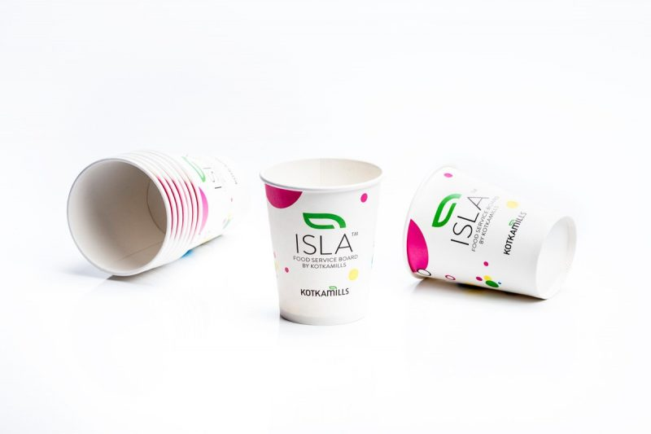
Biologian sovellukset
Biologisen tiedon merkitys
  Ympäristönsuojelu
  Energiantuotanto
    http://www.designindaba.com/videos/creative-work/new-wind-turbine-mimics-hummingbird
  Metsätalous
  Maatalous
  Kasvi- ja eläinjalostus
  Elintarviketeollisuus
  Uudet biomateriaalit
  Lääketiede
    Vanhenevan väestön hoito
    Perinnöllisten sairauksien tunnistaminen ja hoito
  Eliöiden sukulaisuussuhteiden selvittäminen (Ihmisen evoluutio)
Notes:
Biotalous: uusiutuvien luonnonvarojen käyttöä ravinnon, energian, tuotteiden ja palvelujen tuottamiseen. Uusiutumattomat luonnonvarat vähenevät → tarvitaan uusia materiaaleja, ravinnonpuute → tarvitaan uudenlaisia kasveja?! Uudenlaisia ravinnonlähteitä?! Kasvien kasvatus laboratorioissa solukoina.
Ympäristöongelmat → uudet menetelmät…biomimiikka, kun pyritään matkimaan luonnosta löytyviä materiaaleja tai toimintoja. Kolibrin siivet mallina uuden typpiselle tuulivoimalalle. Tyer wind company → bioteollisuus hyödyntää puolestaan bioteknologiaa, joka tarkoittaatekniikkaa jossa käytetään apuna eliöitä, soluja, solujen osia tai orgaanisia molekyylejä, kuten dna:ta
Biotalous ja bioteknologia: Sulapac ja kosmetiikan pakkaus puuhakkeesta ja luonnonsidosaineista valmistettuihin rasioihin tai Kotkamillsin valmistama muoviton kartonkipäällyste, joka mahdollistaa kartongin kierrätyksen sellaisenaan papereiden seassa. Ja ei muovia! Kestävän kehityksen toteutumiseksi
Biotalouden avuksi
Tulevaisuuden resurssipulan ratkaisemiseksi
Ympäristöongelmien ratkaisemiseksi

Slide 6
Biologian osa-alueet, joita hyödynnetään sovelletussa biologiassa
  Genetiikka
  Molekyylibiologia
  Systeemibiologia
  Mikrobiologia
  Fysiologia
  Bioinformatiikka
  Solubiologia
  Synteettinen biologia
Notes:
Genetiikka on dna:n ja perinnöllisyyden tutkimista, molekyylibiologiassa tutkimaan geenien toimintaa, DNA:n rakennetta sekä proteiineja ja entsyymejä. Molekyylibiologialla on merkittävä rooli uusien lääkkeiden ja erilaisten hoitomenetelmien kehittelyssä. Systeemibiologiassa mallinnetaan solujen biologisia järjestelmiä, tarkastellaan geenejä, proteiineja ja proteiinien vuorovaikutusta toistensa kanssa ja myös ympäristön kanssa. Mikrobiologia tutkii mikrobien rakennettya, elintoimintoja ja hyödyntämismahdollisuuksia. Fysiologiassa tutkitaan eliöiden ruumiintoimintoja, bioinformatiikka on uusi monitieteinen tieteenala, joka hyödyntää matematiikkaa, tietojenkäsitttelytieteitä ja tilastotiedettä → geenipankkien laatiminen, tutkiminen ja hallinnointi. Solubiologia tutkii solljen rakennetta ja toimintoja. Synteettinen biologia yhdistää biologian ja insinööritieteet. Sen avulla voidaan uudistaa monia teollisia prosesseja ja tehdä niistä sellaisia, että ne mm. saastuttavat vähemmän.

Slide 7
Tehtävä 1.
Etsi uutisia netistä, jotka käsittelevät biologian sovelluksia. Valitse yksi ja vie se padlet-alustalle
  Kuva
  Selvitä lyhyesti, mistä sovelluksessa on kyse
  Mitä biologian osa-alueita sovelluksessa tarvitaan
  Mikä merkitys sovelluksella on nyt ja tulvaisuudessa

Slide 8
Tehtävä 2.
Ristikko

Slide 9
Tehtävä 3.
Tee tehtävä 5 s. 13

